Slide 1

Jumala riigi edendamine
Jumala väljavalamine ebakindlatel aegadel

Slide 2
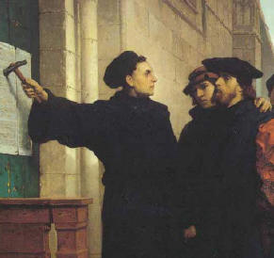
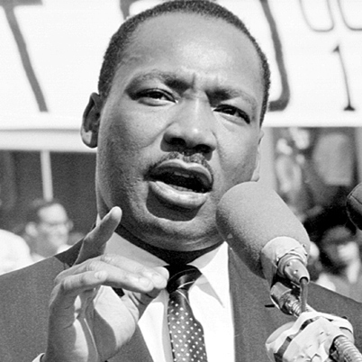
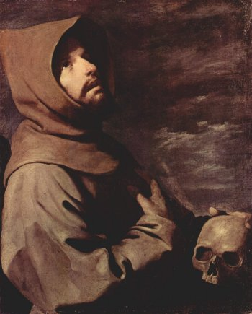
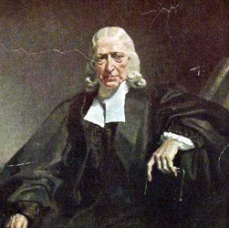
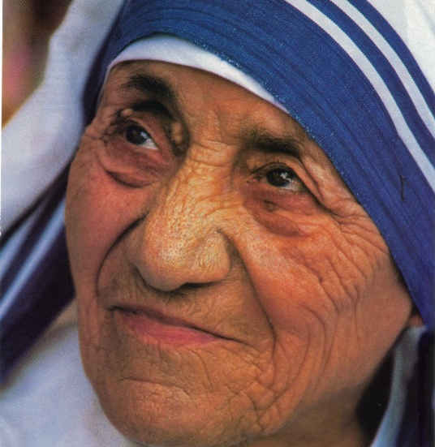
Notes:
Keskajal rääkis Jumal Itaalia linnas Assisis ühele noorele mehele sooviga „parandada oma kirikut“. Assisi Franciscusest sai hiljem ühe katoliku kiriku olulisema kloostriordu juht. Franciscuse sõnade ja elu mõju kajab läbi sajandite ja mõjutab inimesi tänapäevalgi. Kuueteistkümnendal sajandil muutis maailma protestantlik reformatsioon, mille algatas noor preester Martin Luther Saksamaa väikeses nurgas. Paar sajandit hiljem säästis Inglismaa verisest talurahvarevolutsioonist John ja Charles Wesley algatatud evangeelne ärkamine.
Eelmisel sajandil oli Ameerika Ühendriikide lõunaosast pärit jutlustajal dr Martin Luther King Jr.-il „unistus“ ja tema algatatud liikumine aitas muuta ühe rahva nägu ja kujundada tänapäeva maailma mõtteviisi. Samuti puudutas eelmisel sajandil väikest kasvu albaania naine, keda tunti ema Teresana, lugematute vaeste meeste, naiste ja laste elusid, andes eeskuju abivajajate teenimiseks ja kannatuste leevendamiseks kogu maailmas.
Kõik need mehed ja naised olid omal ajal ajaloo tegijad. Mõnel oli globaalne mõju, teised aga soodustasid vähem laiaulatuslikke – kuid mitte vähem olulisi – muutusi. Nende ja paljude teiste sündmuste ja liikumiste näidete ühiseks jooneks on juht, kellel on visioon, unistus ja plaan. Selle tulemusena juhtis ta teisi liikumises, mis tõi kaasa muutusi ja muutis lõpuks ajaloo kulgu.

Slide 3
Sinu riik tulgu,
Sinu tahtmine sündigu ka maa peal
, nõnda nagu taevas
Matteuse 6:10

Slide 4
MIS ON JUMALA KUNINGRIIK?
Jumala valitsus nii praegu kui ka tulevikus.
See on valdkond, kus sünnib Jumala tahe ning tunnustatakse ja järgitakse Jumala autoriteeti.

Slide 5
Jumala valitsus ja valitsus
Jumala kuningriigi põhiidee on Jumala suveräänsus ja tema aktiivne valitsemine oma loodu üle. See sümboliseerib reaalsust, kus Jumala tahe on ülim ja tema eesmärgid täituvad.

Slide 6
Oleviku ja tuleviku reaalsus
Jumala riik ei ole ainult tulevikulootus, vaid ka praegune reaalsus, mida saab usu ja Jumala tahtele kuuletumise kaudu kogeda juba praegu. Jeesuse õpetused rõhutavad Jumala riigi saabumist ning usklikke kutsutakse selles osalema, viies oma elu vastavusse Jumala eesmärkidega.

Slide 7
Üksikisikute ja maailma sees
Jumala riiki võib mõista erinevalt: kui isiklikku muutumist üksikisikute sees, kui usklike kogukonda, kes elab Jumala tahet, ja kui tulevast lootust Jumala valitsuse täielikuks kehtestamiseks maa peal.

Slide 8
Jeesuse õpetuste põhiteemad
Jumala riik on Jeesuse õpetuste keskne teema, mida sageli kirjeldatakse tähendamissõnade ja illustratsioonide abil, mis toovad esile selle olemuse ja tähenduse. Näideteks on sinepiiva ja juuretis, mis illustreerivad kuningriigi kasvu ja mõju.

Slide 9
Suur langus​
!
Suur ja kiire eemaldumine kristlikust usust

Slide 10

Dramaatiline nihe
Usk Jeesusesse kasvab

Slide 11
Barna Uuringud (USA)
Aprill 2025
!!!
Pühendumus Kristusele kasvab Z-generatsiooni meeste seas 15 protsendipunkti võrra

Slide 12
Lääne- Euroopa
!!!
Z-generatsioon käib kirikus rohkem kui beebibuumi ajal, Saksamaa (+28%)
Ühendkuningriik (+22%)
Prantsusmaa (+21%)

Slide 13
Piibliselts
!!!
  18–24-aastaste seas oli igakuine osavõtt
    2018: 4%
    2024: 16%
  25–34-aastaste seas:
    2018: 4%
    2024: 13%

Slide 14
Lausanne'i
2025. aastal
!!!
Z-põlvkonda peetakse järgmiseks põlvkonnaks, kes edendab evangeeliumi ja vastab ustavalt globaalse kiriku ees seisvatele väljakutsetele.
Notes:
MISSIOON
Teine oluline küsimus kerkis esile, kui ILI asutajaliikmed palvetasid ja palusid Jumala juhatust:
Millised omadused iseloomustavad kristlikke juhte, kes ajalugu muudavad?
Nende ainulaadsete tahkude äratundmine nende usus, mõtlemises, oskustes ja tegudes võiks ajalugu muuta, kui need omadused teiste elus mitmekordistuksid.

Slide 15


Vaimse tule puhangud
Asbury​ Taaselustamine

Slide 16
Isiklik pühadus
Sa otsid mind ja mõistad mind trahvi, kui sa otsid mind KOGU oma südamest.
Jeremija 29:13

Slide 17
Individuaalne transformatsioon
Muutuge oma meele uuendamise teel, et te uuriksite, mis on Jumala tahtmine, mis on hea ja meelepärane ja täiuslik. Roomlastele 12:2

Slide 18
Jõua kadununi
Sest Inimese Poeg on tulnud otsima ja päästma kadunud, mis on kadunud
Luuka 19:10

Slide 19

JUMALA KIRGE JÄÄB MUUTUMATUKS KUNI KÕIGINI ON JÕUDNUD
, MEIL ON KÄSK…
+ 5 MILJARDIT
VAJA IKKA KRISTUST
Notes:
Kristuse ohverdus oli piisav ja suunatud meestele ja naistele igast maailma rahvast.
Evangeeliumi elu muutva väega tuleb ikka veel jõuda enam kui viie miljardi inimeseni – kahe kolmandikuni maailma elanikkonnast. Kristlastena on meil kästud...

Slide 20
Minge ja tehke jüngreid
Minge ja tehke jüngriteks kõik rahvad.
Matteuse 28:19

Slide 21
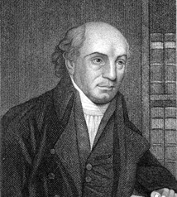
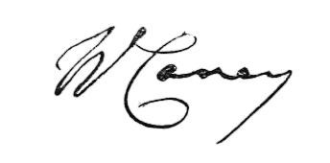
Oota Jumalalt suuri asju.
Püüdke Jumala heaks suuri asju teha.
WILLIAM CAREY
Notes:
JÄRELDUS
William Carey oli alandlik kingsepp ja ilmikjuht 17. sajandi Inglismaal. Ta vastas Jumala kutsele viia evangeelium Indiasse, hoolimata oma eakaaslaste ja ülemuste suurest vastuseisust. Tänapäeval tuntakse Careyt kui „tänapäevase misjoni isa“. Tema eluaegne kristlik teenistus muutis ajalugu. Olgu tema allolevad sõnad inspiratsiooniks sellele koolitusele ja teie juhtimisele.
"Oota Jumalalt suuri asju. Püüa Jumala heaks suuri asju teha."

